Slide 1
Бездротові мережі Лекція 2

Slide 2
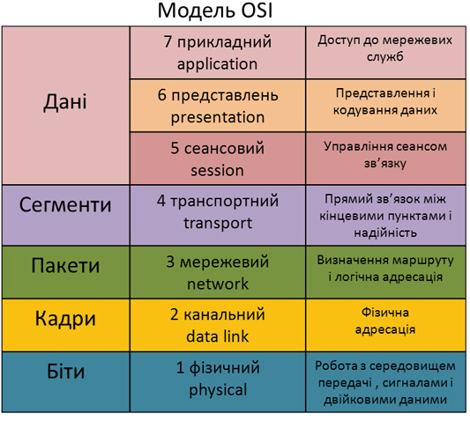
Wi-Fi

Slide 3
Підрівень управління логічним каналом
(Logical Link layer, LLC)
Канальний рівень (Data Link layer)
Підрівень управління доступом до середовища
(Media Access Control, MAC)
Підрівень управління логічним каналом (LLC):
Управління передачею даних;
Забезпечує перевірку і правильність передачі інформації по з'єднанню.
Підрівень управління доступом до середовища (МАС):
Спільне використання загального середовища передачі;
Адресація
Не є обов’язковим

Slide 4
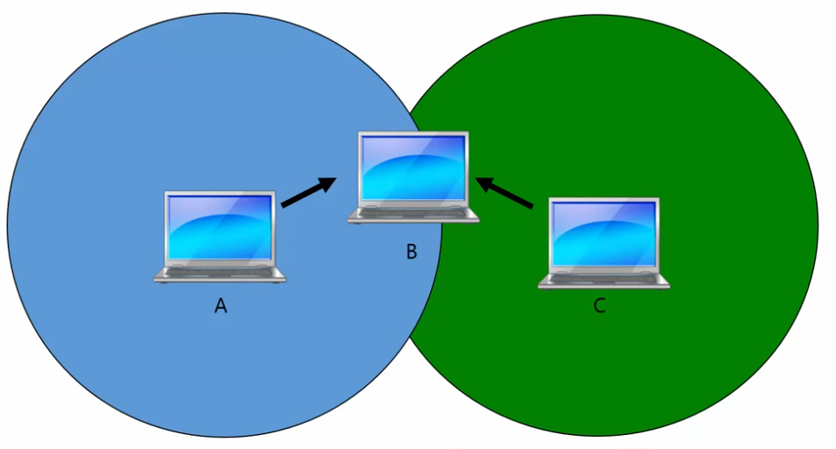
Проблема «прихованої» станції
Чому в Wi-fi не працює csma/cd 1

Slide 5
Технології Wi-Fi
Протокол MACA: Multiple Access with Collision Avoidance for Wireless
RTS, 1500 байт
B
A
C

Slide 6
Технології Wi-Fi
Протокол MACA: Multiple Access with Collision Avoidance for Wireless
СTS, 1500 байт
СTS, 1500 байт
B
A
C

Slide 7
Технології Wi-Fi
Протокол MACA: Multiple Access with Collision Avoidance for Wireless
Данные, 1500 байт
B
A
C

Slide 8
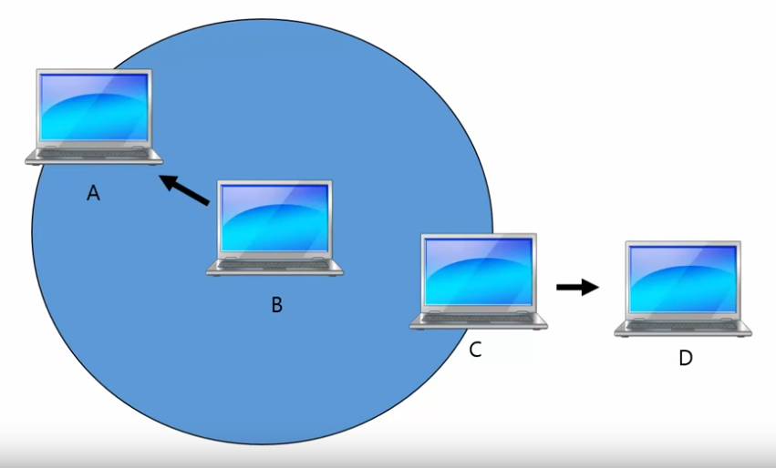
Проблема «Засвіченої» станції
Чому в Wi-fi не працює csma/cd 2

Slide 9
Технології Wi-Fi
Протокол MACA: Multiple Access with Collision Avoidance for Wireless
RTS, 1500 байт
A
RTS, 1500 байт
B
C
D

Slide 10
Технології Wi-Fi
Протокол MACA: Multiple Access with Collision Avoidance for Wireless
СTS, 1500 байт
A
СTS, 1500 байт
B
C
D

Slide 11
Технології Wi-Fi
Протокол MACA: Multiple Access with Collision Avoidance for Wireless
Данные, 1500 байт
A
Данные, 1500 байт
B
C
D

Slide 12
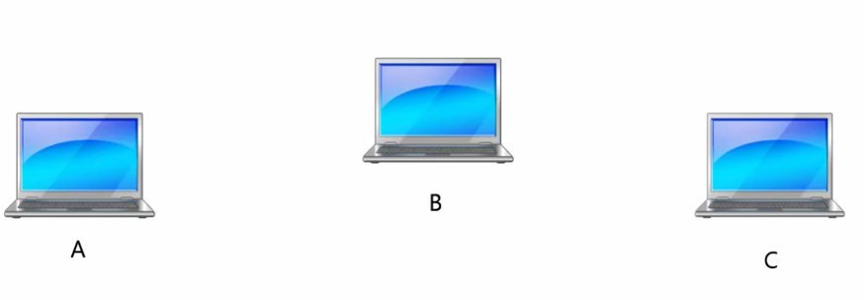
Підтвердження отриманих даних
Чому в Wi-fi не працює csma/cd 3
повідомлення
повідомлення
підтвердження

Slide 13
Пошук колізії в wi-fi
Відсутність підтвердження отриманого кадру
Колізії в wi-fi дуже негативно впливають на швидкість (передача кадру, тайм-аут очікування підтвердження)

Slide 14
Метод доступу до середовища в Wi-Fi CSMA/CA – множинний доступ з прослуховуванням несучої частоти і запобіганням колізій
Передача
кадру
Підтвердження
Період
мовчання
Передача
кадру
Короткий
міжкадровий
інтервал
Короткий
міжкадровий
інтервал

Slide 15
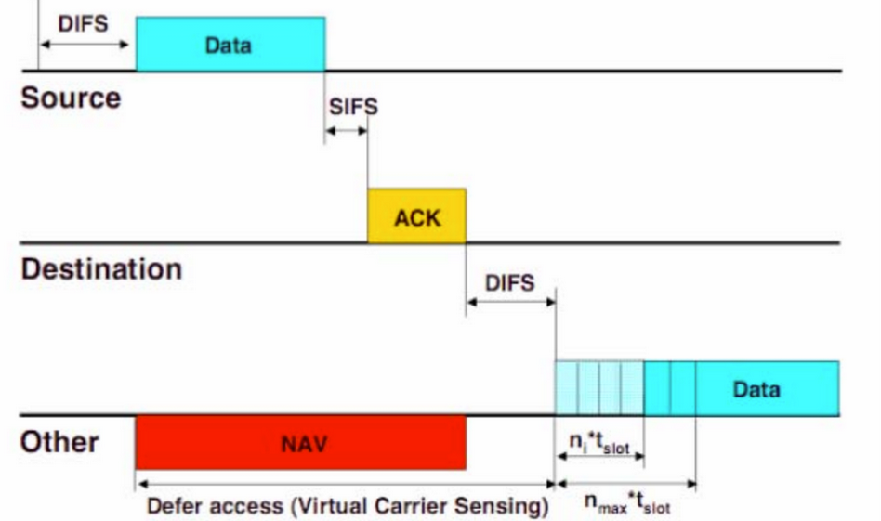
CSMA/CA without RTS (request to send)

Slide 16
mACAW
Multiple Access with Collision Avoidance for Wireless вирішує проблеми прихованої і засвіченої станцій

Slide 17
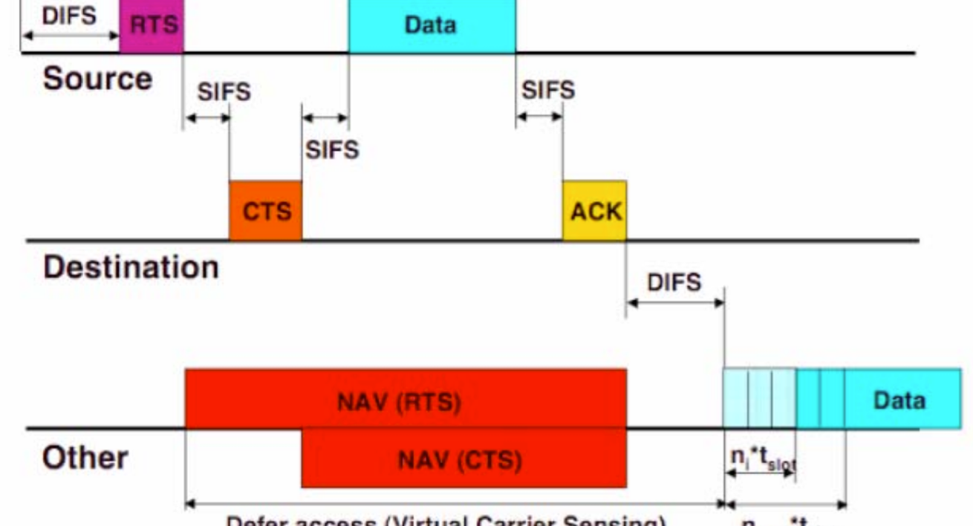
CSMA/CA with RTS (request to send) - MACAW

Slide 18
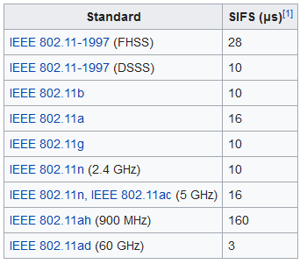
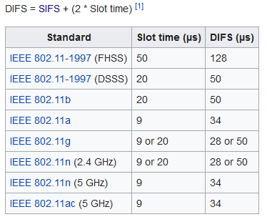

Slide 19
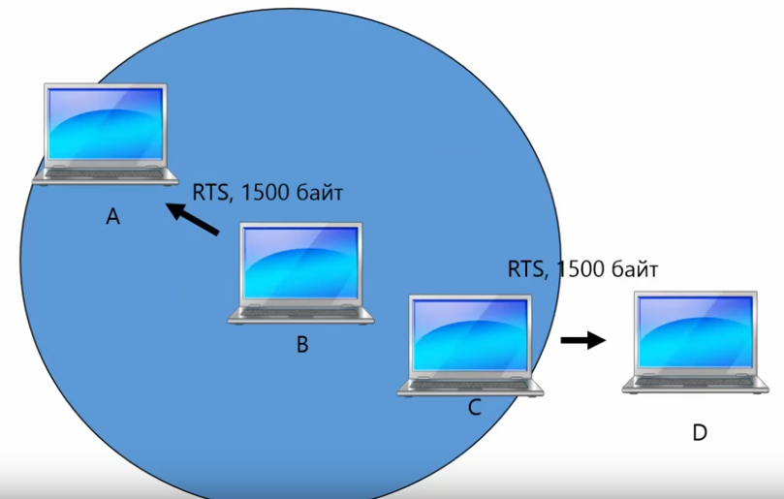
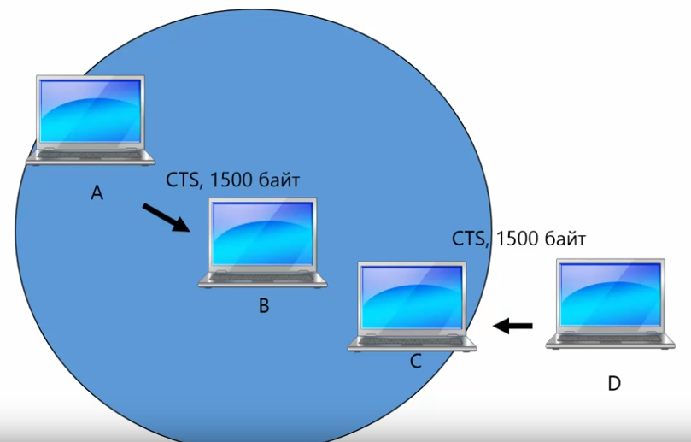
Вирішення проблеми засвіченої станцій

Slide 20
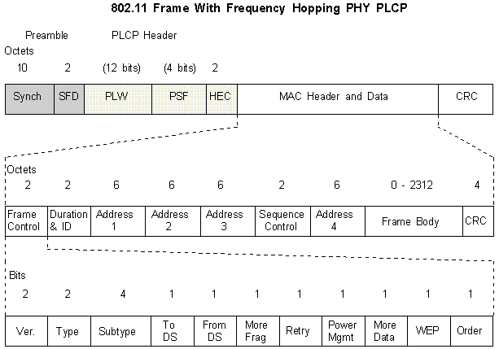

Slide 21
Synch – Преамбула з 80 бітів. Це '0‘ та '1‘ що йдуть по черзі.
SRD - the Start Frame Delimiter is 16 bits 0000 1100 1011 1101
PLW - the PLCP_PDU Length Word поле з12 бітів Що вказує кількість бітів в кадрі.
Перша послідовність PLCP заголовка. Передається зі швидкістю 1Mbps!
PSF - the PLCP Signalling Field використовує 4 біта щоб показати швидкість
завантаження MAC заголовка.
Перший біт – завжди '0'. Біти з 1 по 3 вказують на швидкість завантаження даних
HEC - the Header Error Check is a 16 bit error check for the PLCP header.

Slide 23
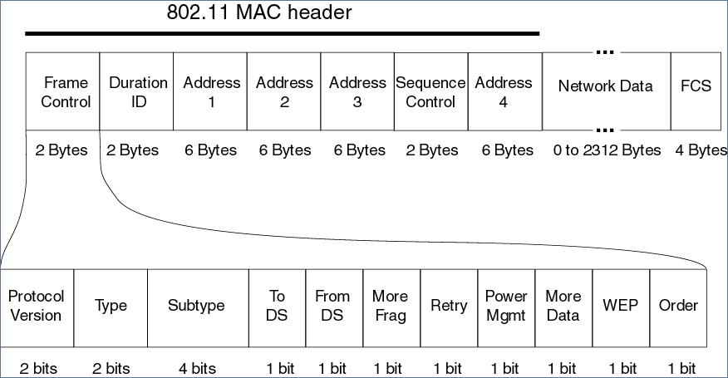

Slide 24
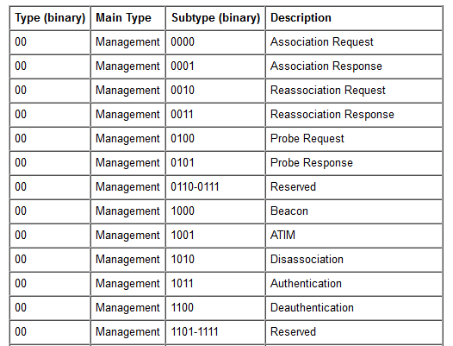

Slide 25
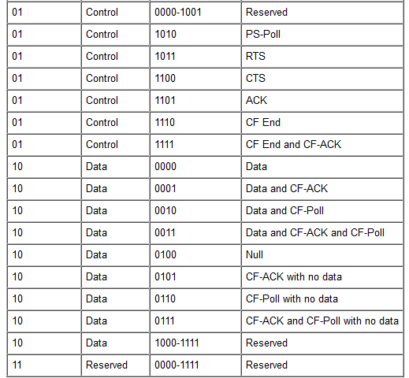

Slide 26
To DS – вказує, що кадр прийшов з AP до DS
From DS - вказує, що кадр прийшов від DS
More Frag – вказує, що кадр є частиною більшого кадру і очікуються ще фрагменти.
Retry – вказує, що цей кадр посилається повторно
Power Mgmt – вказує в якому режимі працює передавальний пристрій клієнта (енергозбереження)
More Data – вказує на те, що прибудуть ще кадри.
WEP – повідомляє про WEP як систему шифрування тіла кадра
Order – вказує, що кадр надісланий відповідно до 'Strictly Ordered Class' (рідко вживається)

Slide 27
Duration & ID – Тривалість і ідентифікатор. Використовуєтсья при обрахунку NAV. За замовчуванням – 0
Address 1 – Адреса отримувача BSS. Якщо To DS встановлено, це адреса AP; якщо From DS встановлено - бездротового пристрою ( ноутбука чи телефона).
Address 2 – Адреса отримувача BSS. Якщо From DS встановлено – це адреса AP; якщо To DS встановлено - бездротового пристрою ( ноутбука чи телефона)
Address 3 – якщо адреса1 включає пункт призначення, то Address 3 включає адресу відправника. Так само, якщо Address 2 включає адресу відправника Address 3 включає пункт призначення.
Address 4 – Якщо задіяна Wireless Distribution System (WDS) (зв’язок від AP до AP), тоді Address 1 буде містити адресу AP отримувача ; Address 2 містити адресу AP відправника ; Address 3 містити адресу AP пункту призначення і Address 4 - адресу бездротового пристрою ( ноутбука чи телефона).
Sequence Control - містить Fragment Number і Sequence Number що вказує на номер кадру в послідовності
Frame Body – тіло кадру. До 2312 байт
CRC - 32-bit Cyclic Redundancy Check всього кадру 802.11

Slide 28
Пристрої користувача можуть працювати в двох режимах пошуку мережі:
1. Режим пасивного сканування (Passive Scanning) - тихо слухаємо ефір. Досить повільний режим, тому що призначене для користувача пристрій повинен послідовно прослуховувати всі частотні канали підтримуваного діапазону в надії виявити Beacon точок доступу.
2. Режим Активного сканування (Active Scanning) - активно послилаемо запити в ефір. Пристрій посилає фрейми типу Probe Request по всім частотним каналам в підтримуваному діапазоні часто із зазначенням шуканого SSID мережі (direct probe request) або без SSID (null probe request). Активне сканування значно підвищує динаміку роботи з мережею і допомагає у вирішенні таких завдань, як, наприклад, забезпечення швидкого роумінгу і т.п., але і створює деяку додаткове навантаження на мережу.

Slide 29
Типи кадрів
Контрольні кадри – Control frames
Кадри керування - Management Frames
Кадри даних – Data Frames

Slide 30
Management Frames
1. Association request, 2. Association response, 3. Reassociation request, 4. Reassociation response, 5. Probe request, 6. Probe response, 7. Beacon, 8. ATIM (Announcement traffic indication mesage), 9. Disassiciation, 10. Authentication, 11. Deauthentication, 12. Action, 13. Action No Ack, 14. Timing advertisement

Slide 31
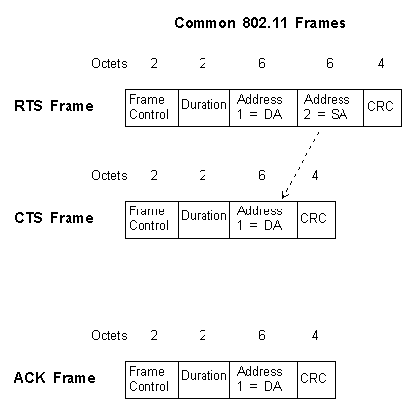
Control Frame Types
1. PS-Poll (Power Save Poll)
2. RTS (Request to Send)
3. CTS (Clear to Send)
4. ACK (Acknolegement)
5. CF-End (Contention Free-End)
6. CF-End + CF-ACK
7. Block ACK Request (BlockAckReq)
8. Block ACK (BlockAck)
9. Control wrapper.

Slide 32
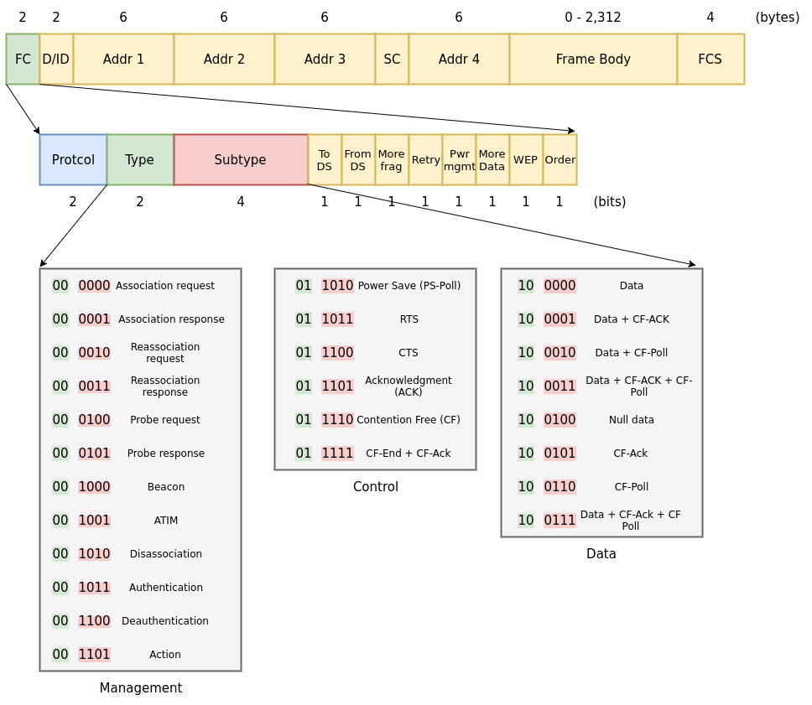

Slide 33
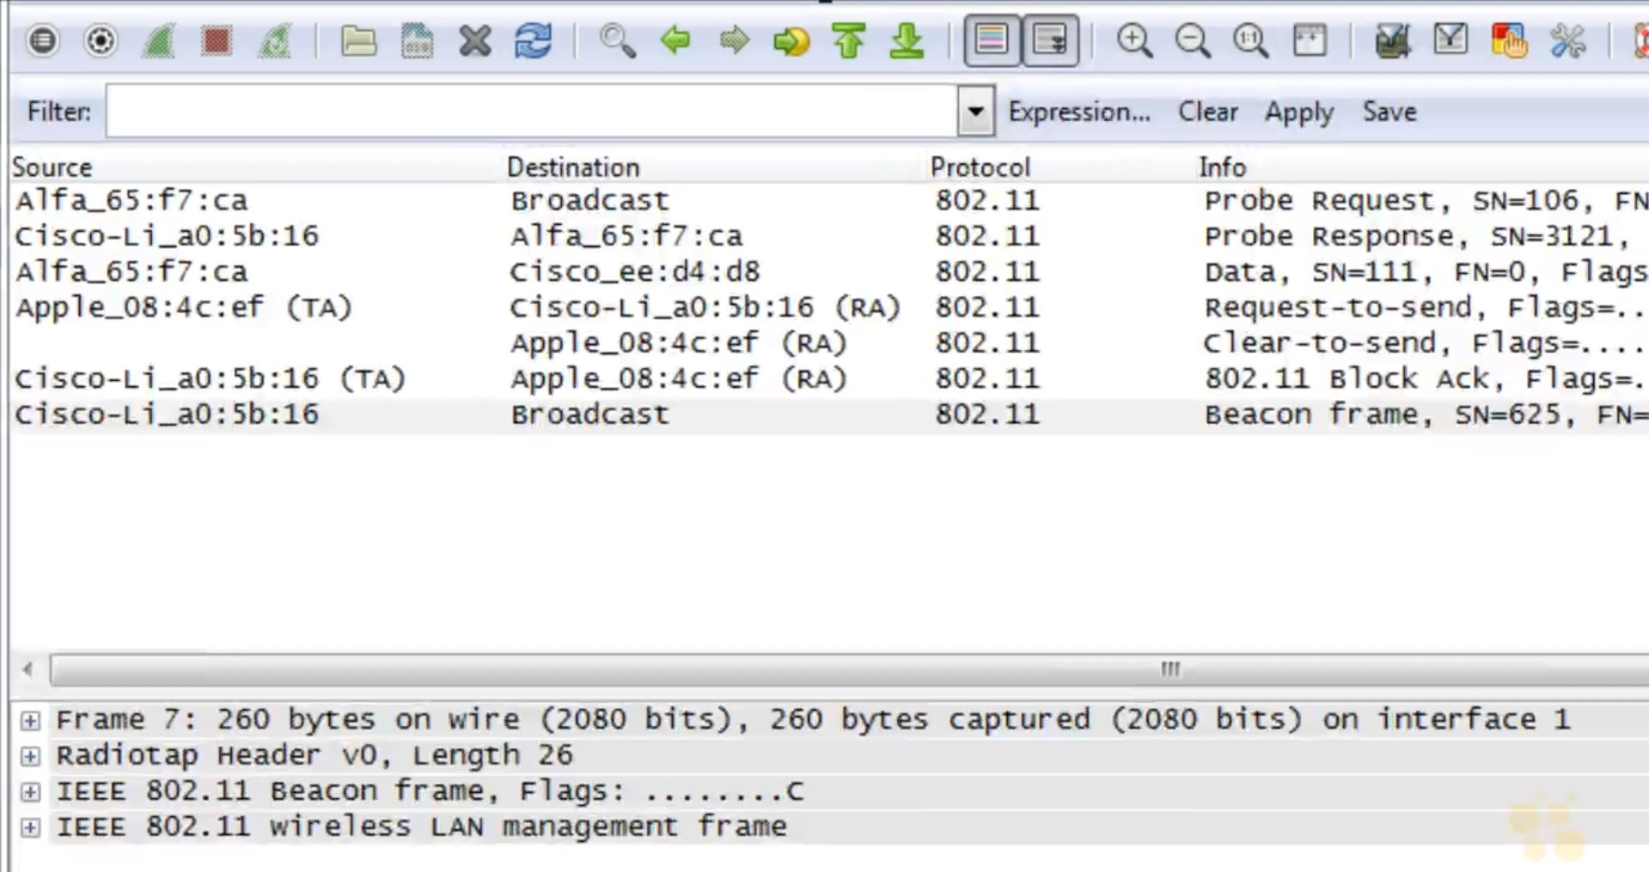
Трошки Wireshark’у)

Slide 34
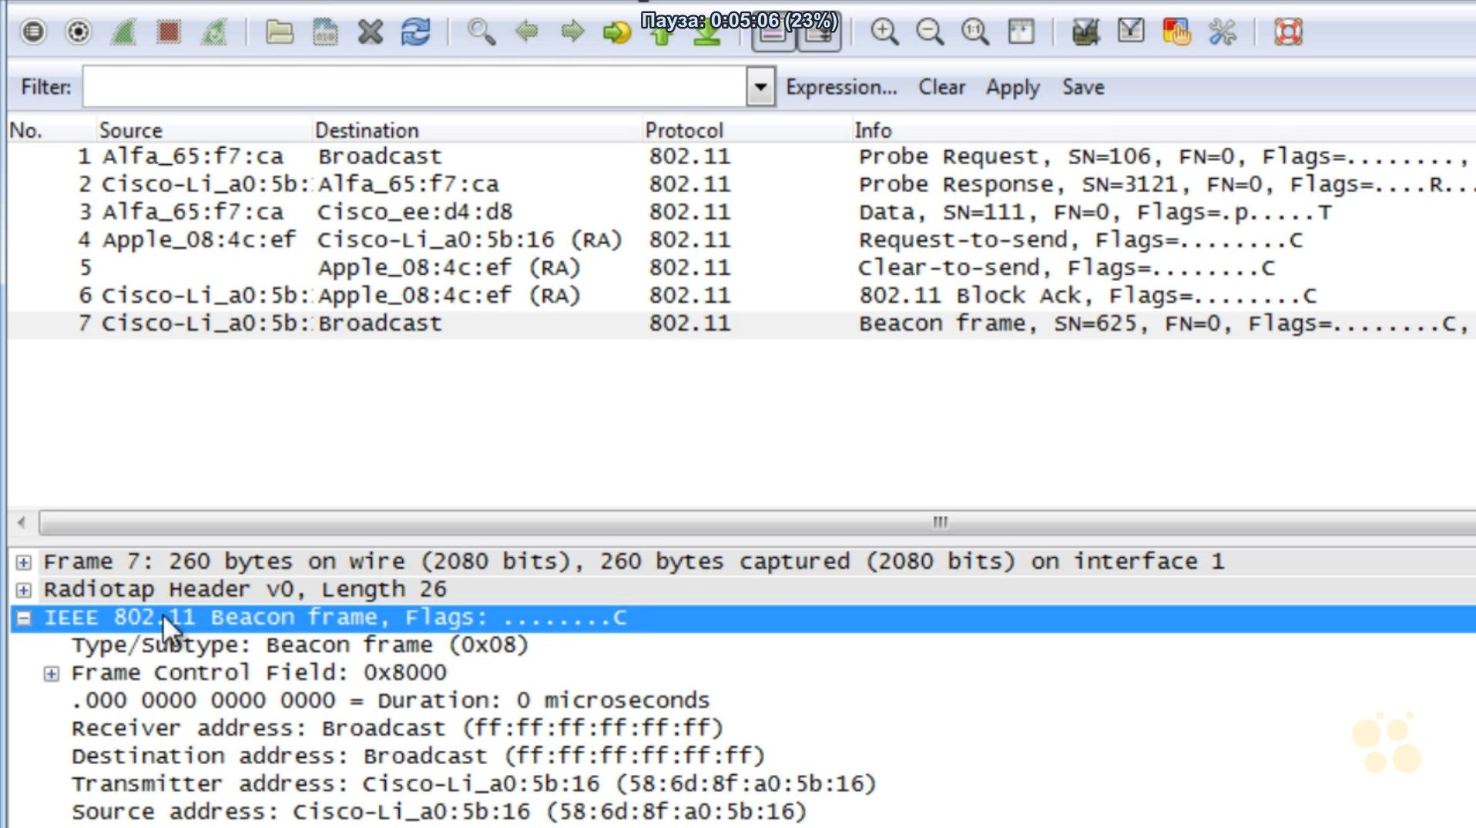

Slide 35
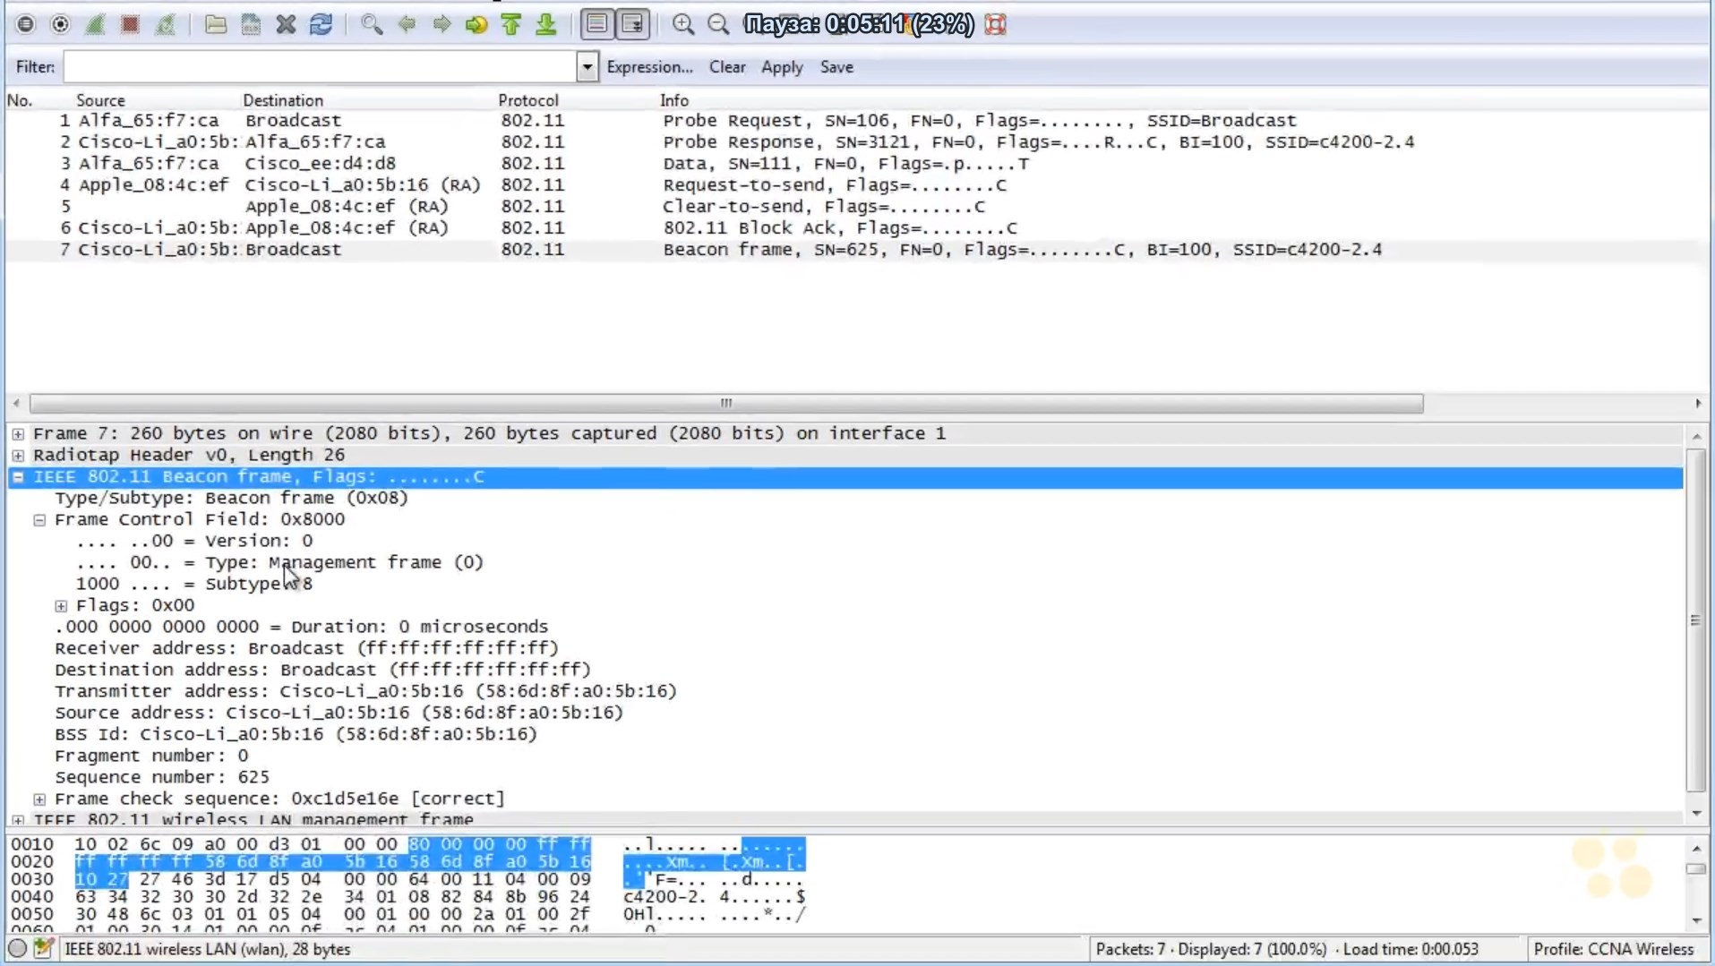

Slide 36
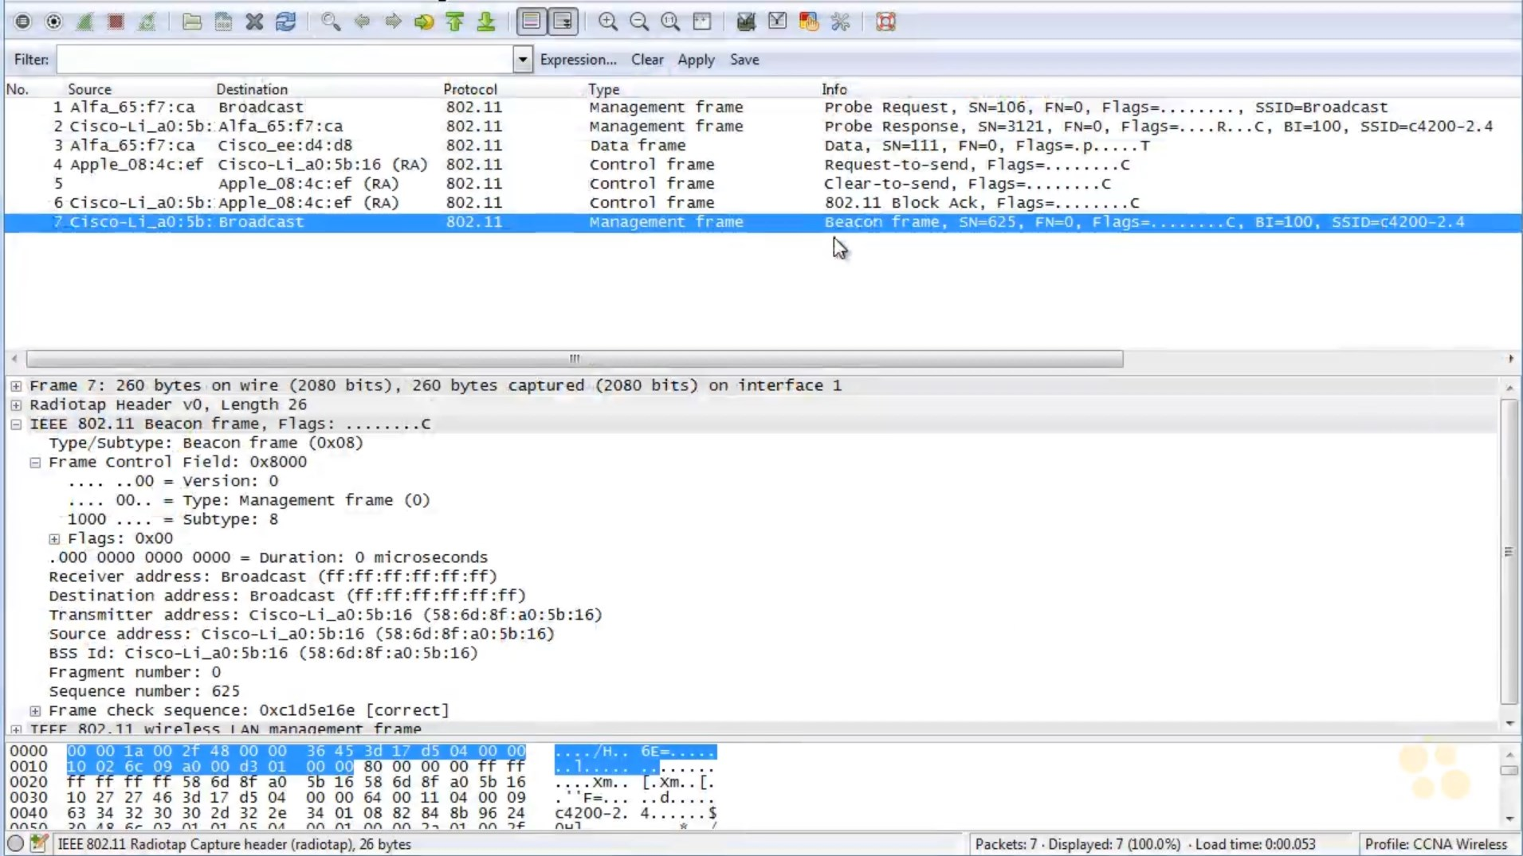

Slide 37
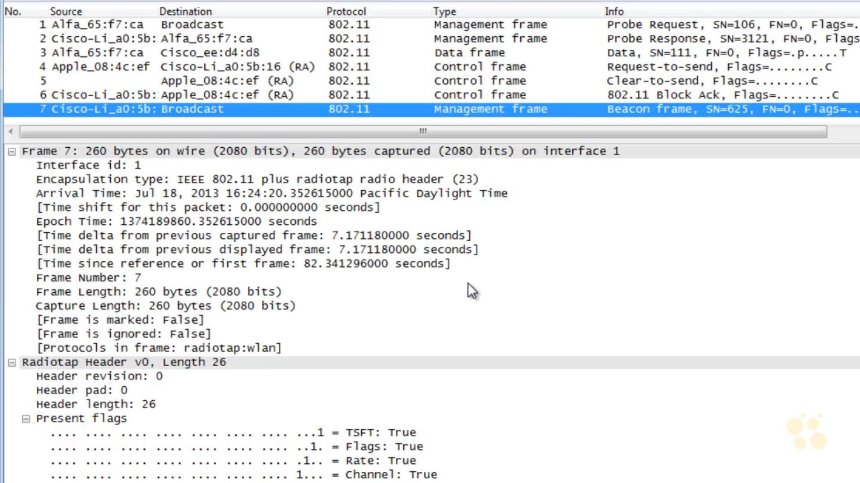

Slide 38
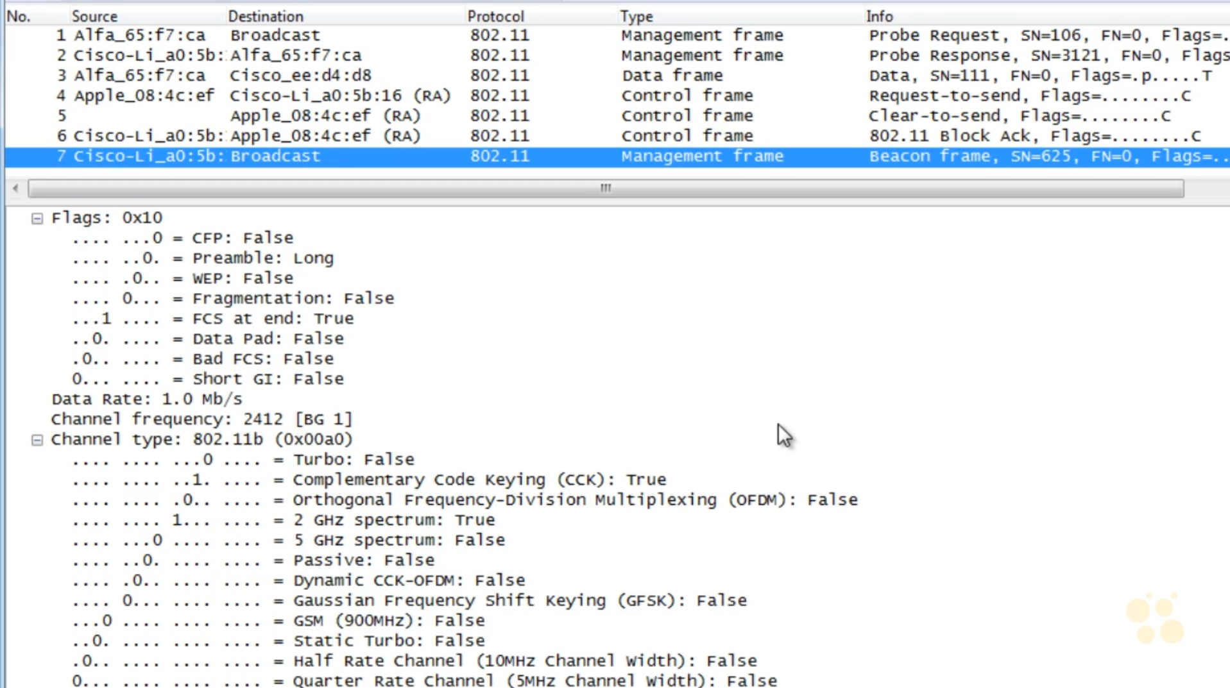

Slide 39
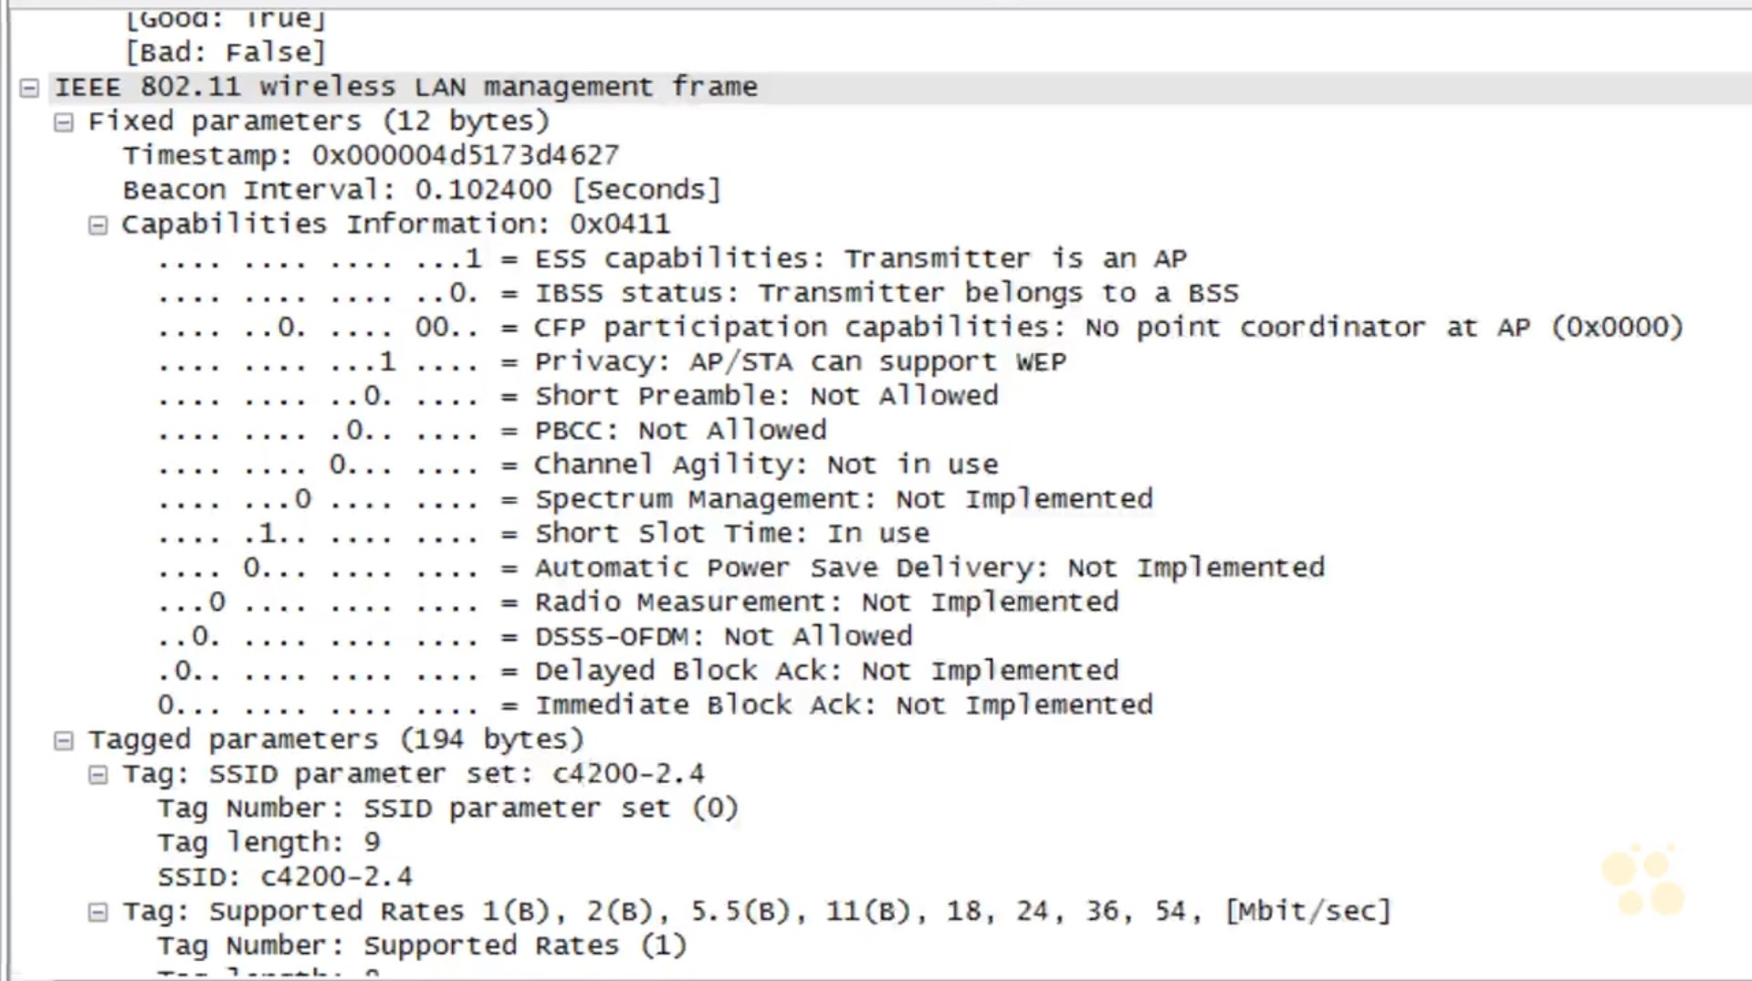

Slide 40
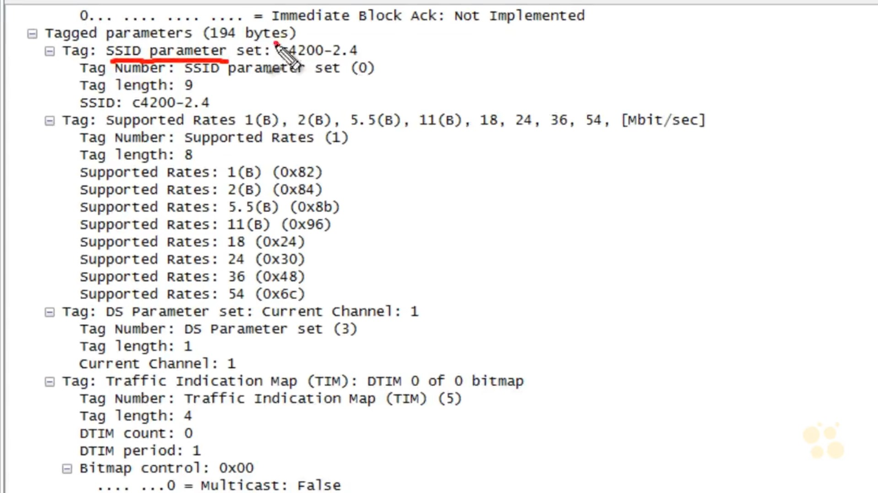

Slide 41
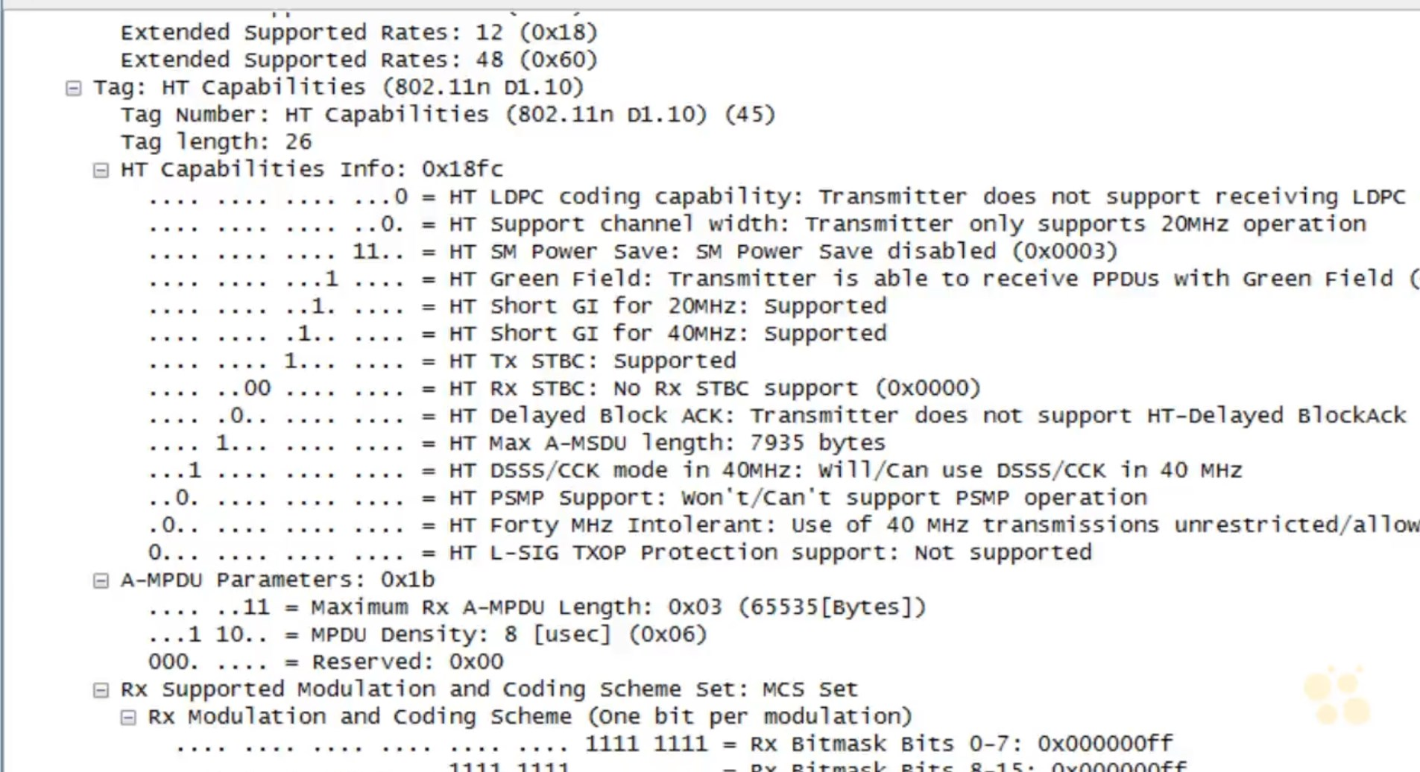

Slide 42
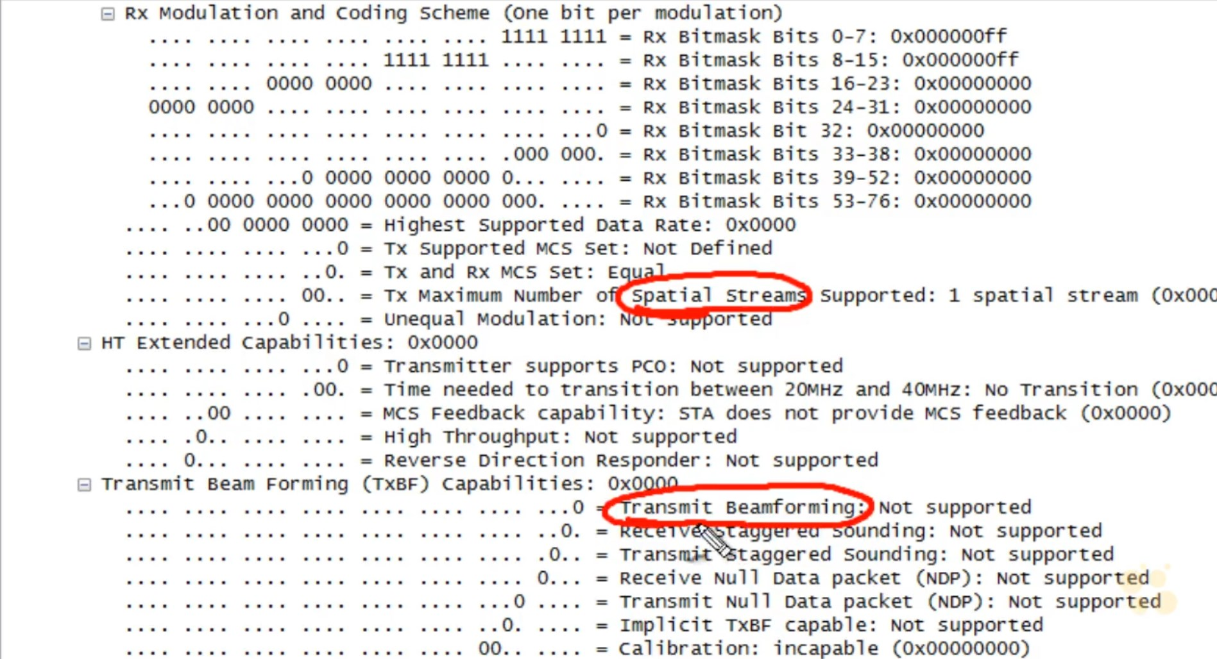

Slide 43
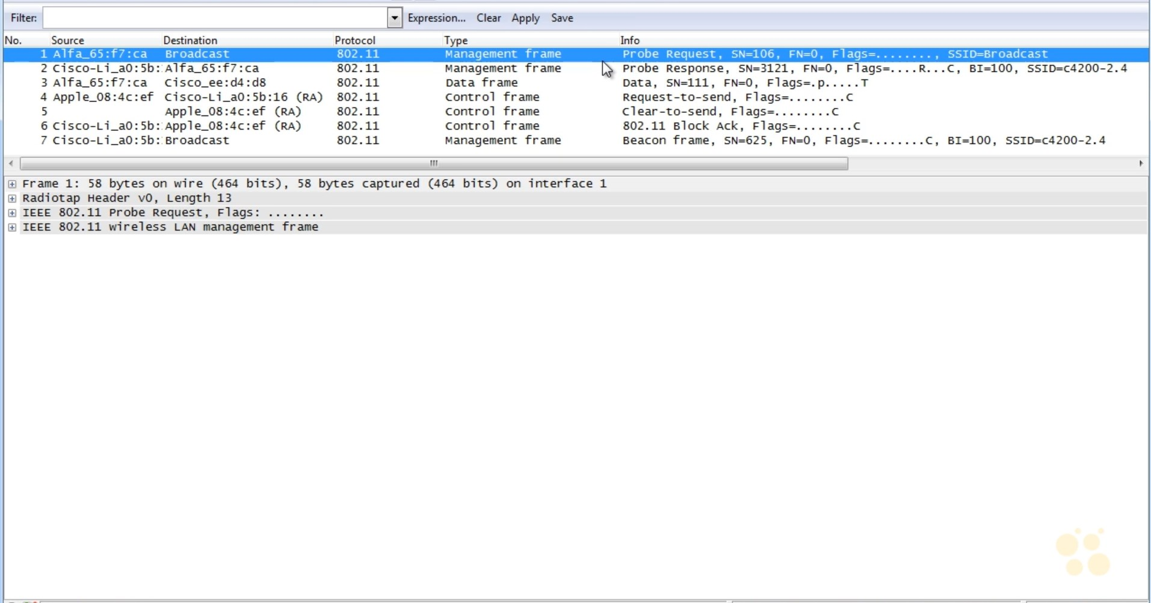

Slide 44
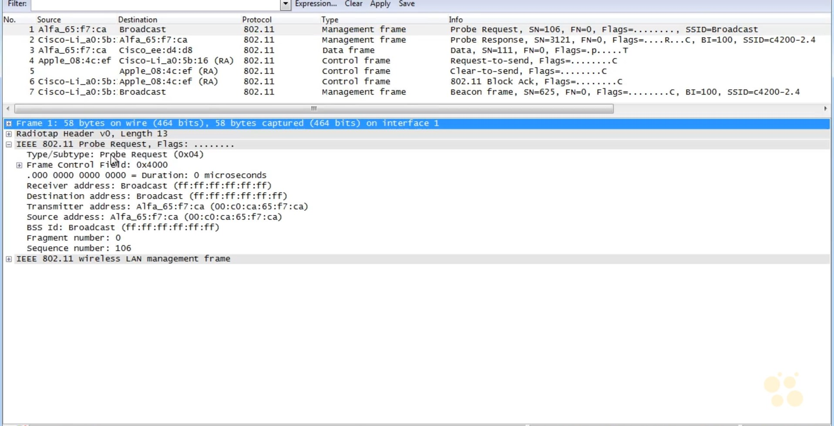

Slide 45
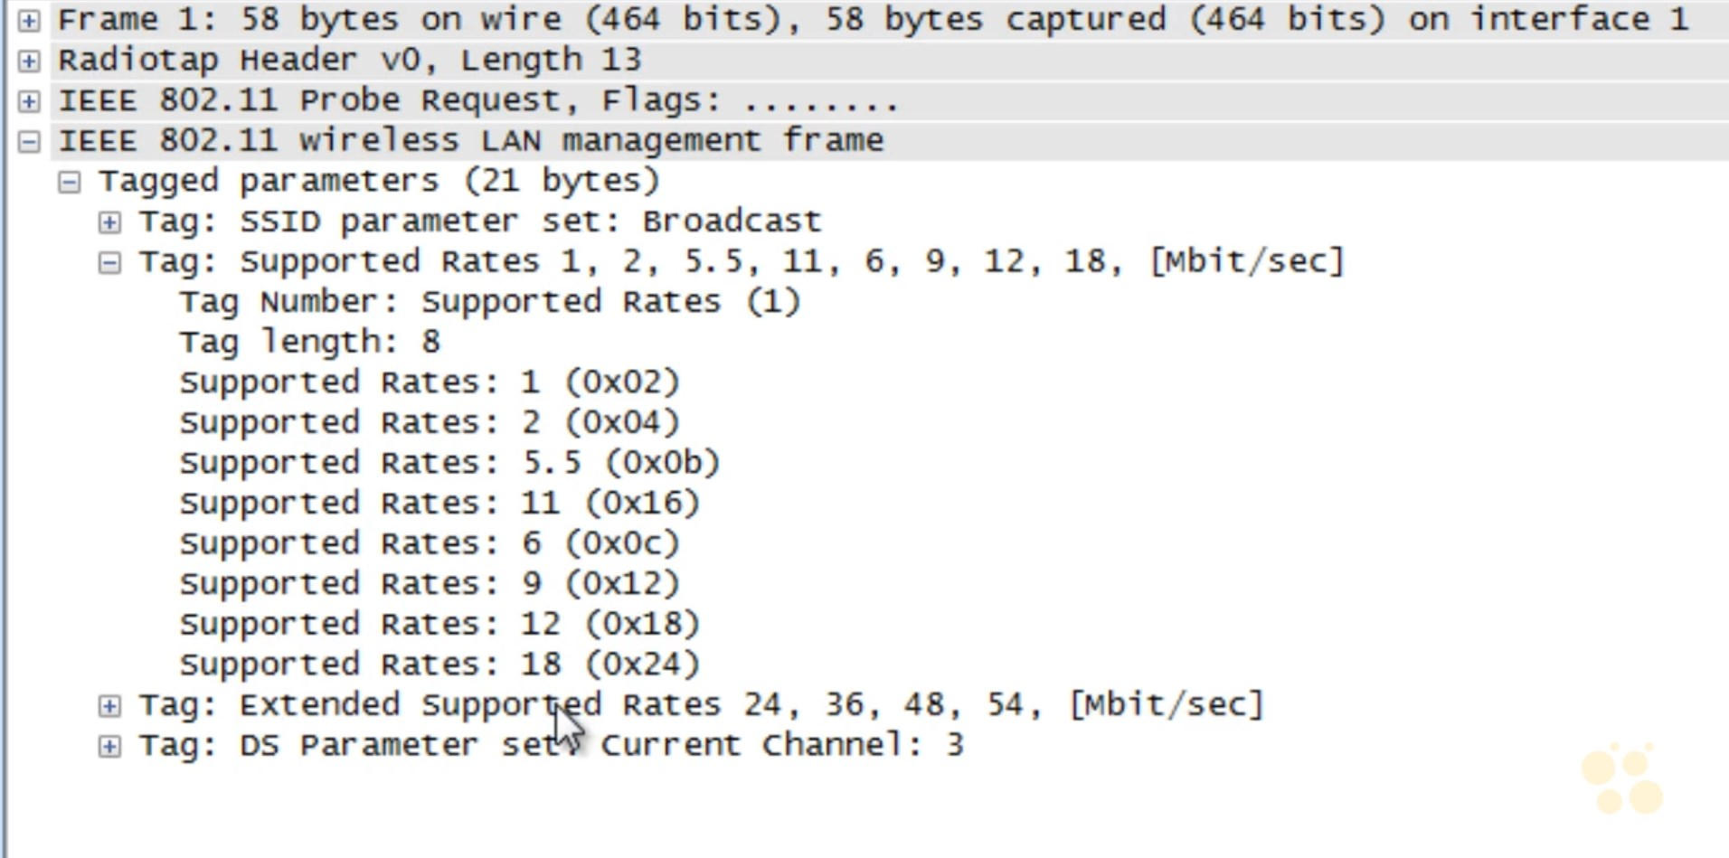

Slide 46
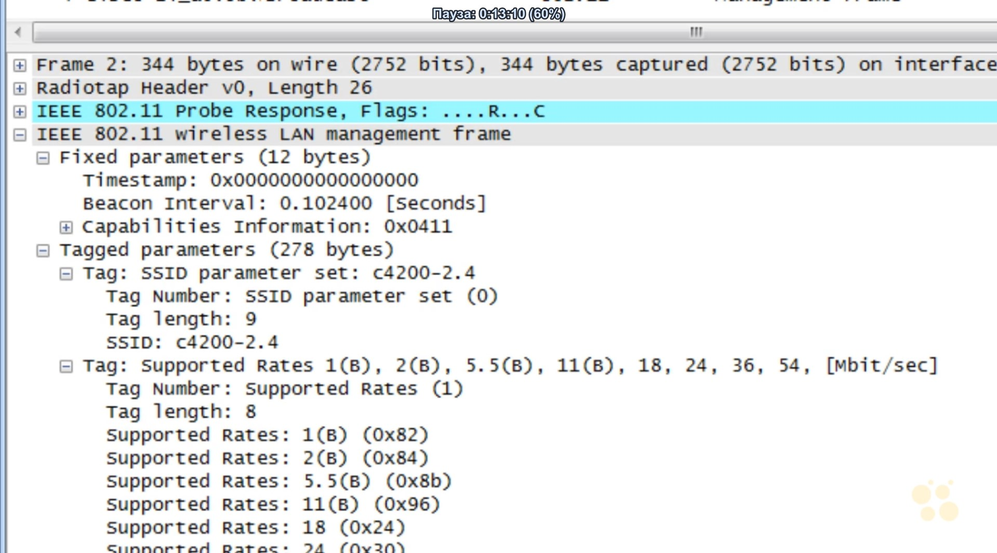

Slide 47
Дякую за увагу!

